Slide 1
نصوص تاريخية باللغة الإنجليزية
الفرقة الرابعة - تاريخ

Slide 2


Slide 3
المحاضرة الأولى
نصوص الفصل الدراسي الثاني
An Ancient Civilization
Pact of the Arab League of States
King Abd Alaziz letter to president Truman
The Role of Waqf in the society of Damascus
The Shawan Amhara Expansion

Slide 4
نصوص الفصل الدراسي الثاني
House of Wisdom
UN Security Council Resolution 242
The Meccan Trade and the rise of Islam
Islam: from Abyssinia (Ethiopia) to East Coast of Africa
Orientalism

Slide 5
التقييم
التقييم
10- درجات اختبار قصير
5 درجات للمشاركة في المحاضرة ( درجتان للمشاركة العادية – 5 للمشاركة المتميزة)
5 درجات واجب جماعي
10 اختبار شفهي (مهارة القراءة والنطق)
20 درجة اختبار أعمال السنة
50 الاختبار النهائي

Slide 6
التقييم
المرجع الاساس
* نصوص مختارة من عدد من المصادر

Slide 7
بعض صعوبات الترجمة: التذكير والتأنيث
Problems of Gender in Translation
English has three genders, masculine (he), feminine (she) and neuter (it) while Arabic has two genders, masculine ((مذكر and feminine (مؤنث) .

Slide 8
بعض صعوبات الترجمة: التذكير والتأنيث
Verbs and Adjectives have no gender or are not involved in gender agreement .Most Arabic nouns are marked for gender, which is also relevant to pronoun, verbs and adjectives.
A university student
( (طالب جامعي / طالبة جامعية

Slide 9
An Ancient Civilization
Herodotus, A Greek historian who visited Egypt about 2500 years ago, wrote “Egypt is the gift of the Nile”. He stood in awe of the great achievements of a civilization much older than his own. In Herodotus’ time , huge stone pyramids, towering obelisks, and images of Egyptian rulers rose high above the sandy soil.

Slide 10
An Ancient Civilization
وصف المؤرخ الاغريقي (هيرودوت)، الذي زار مصر قبل حوالى 2500 عام وصف مصر ’بـهبة النيل‘، حيث وقف في رهبة وإجلال امام الانجازات العظيمة التى حققتها حضارة أقدم بكثير من حضارته ’الاغريقية‘. حيث شاهد هيرودوت الاهرامات الحجرية الضخمة والمسلات العظيمة وتماثيل حكام المصريين تقف شامخة فوق التربة الرملية.

Slide 11
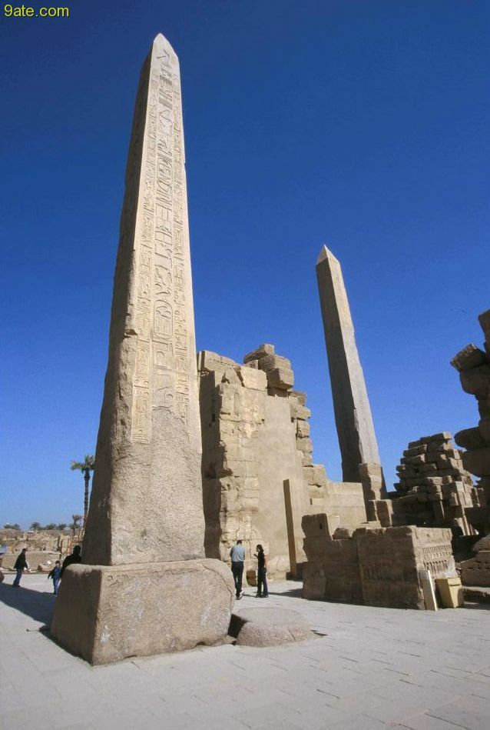
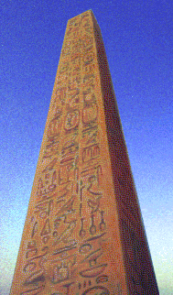
صور بعص المسلات

Slide 12
An Ancient Civilization
Many temple walls were covered with painting and hieroglyphics. Without the Nile River, which you see on the map, these marvels would never have appeared.

Slide 13
An Ancient Civilization
كما إزدانت جدران العديد من المعابد بالرسومات والكتابة الهيروغلوفية. وما كان لتلك العجائب ان تبرز للعيان لولا وجود النيل.

Slide 14
An Ancient Civilization
Located in the north-eastern corner of Africa, Egypt is in within the Sahara , the world’s largest deserts, where almost no rain fall.
الآمدي،علي بن أحمد بن يوسف
هيلين كيلر

Slide 15
An Ancient Civilization
It is the Nile , the world’s longest river, that brings the gifts of water from which Egyptian civilization sprang. From its sources in the south, the Nile flows northward for more than 4,100 miles until it reaches the Mediterranean Sea.

Slide 16
Northشمال
Southجنوب
East شرق
West غرب

Slide 17
An Ancient Civilization
فالنيل – أطول أنهار العالم – هو الذي يجود بنعمة المياه التى كانت سبباً في ظهور الحضارة المصرية. يتدفق نهر النيل من منابعة في الجنوب متجهاً نحو الشمال بطول يزيد عن 4.100 ميل حتى يصب في البحر الابيض المتوسط

Slide 18
المحاضرة القادمة
المحاضرة القادمة
Pact of the Arab League of Statث

